Slide 1
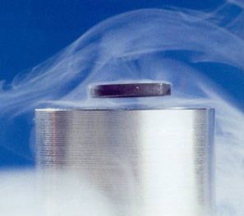
Supercondutividade
Ana Cecília Chaves
Maria Francisca Souto
Maurício Fitz
Pedro Ferreira

Slide 2
Objectivos
O que é um supercondutor?
Determinação de Tc
- Resistência nula
Efeito Meissner
- Levitação
Aprisionamento de linhas de fluxo
- Suspensão

Slide 3
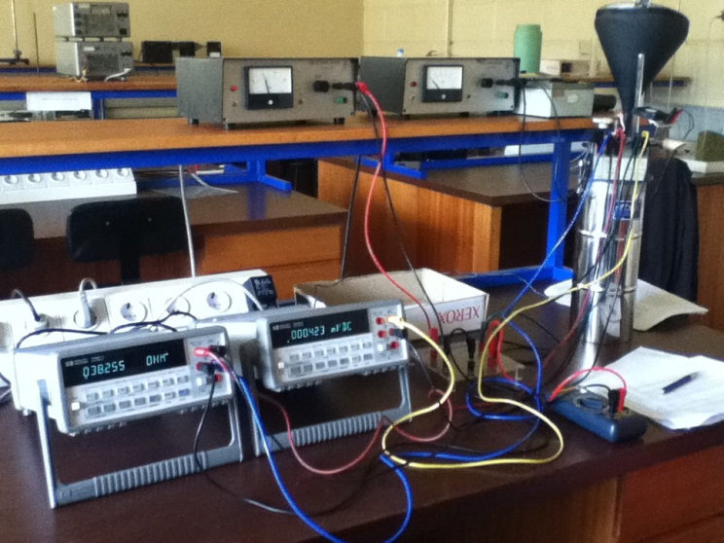
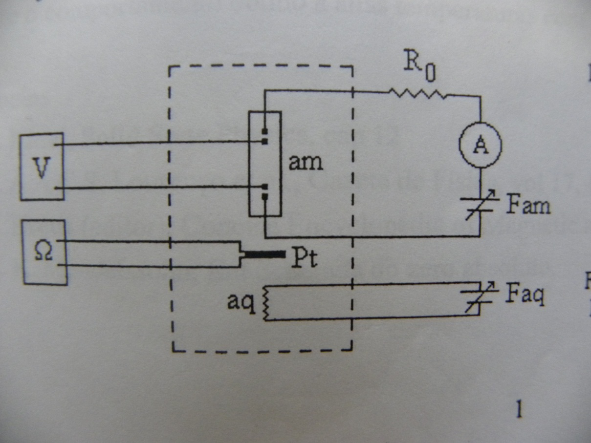

Determinação de Tc
Composição do supercondutor: BiPbSrCaCuO₂
$R=$$\frac{U}{I}$

Slide 4
Resistência nula
R (mΩ)
T (K)

Slide 5
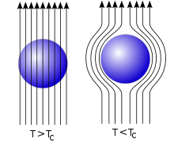
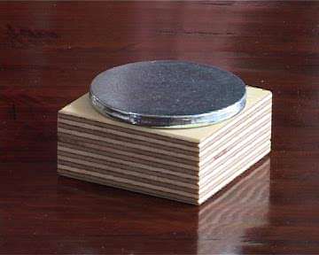
Efeito Meissner
Diamagnete Perfeito
B=0

Slide 6
Efeito Meissner

Slide 7
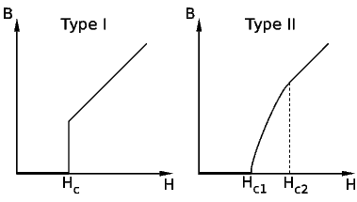
Tipos de supercondutores
-Tipo I: Maioria dos metais supercondutores
-Tipo II: Ligas, e em particular os CuO₂

Slide 8
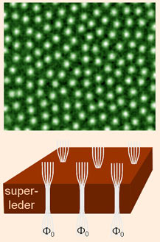
Aprisionamento de linhas de fluxo
Disposição dos tubos de fluxo
Supercondutor perfeito – rede triangular
Imperfeições/Impurezas

Slide 9
Aprisionamento de linhas de fluxo

Slide 10
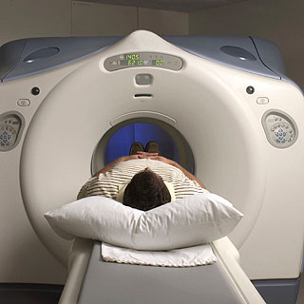
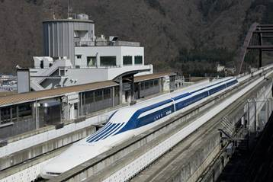
Aplicações
Ressonância Magnética
MagLev

Slide 11
Conclusões
Tc = 107K
- BiPbSrCaCuO₂
Efeito Meissner
- Levitação
Aprisionamento das linhas de fluxo
- Suspensão
Obrigado!

